Slide 1
第十章 数据库恢复技术
Notes:
解决 误删除表或者表中记录的恢复技术
数据库系统所处的软件、硬件环境都可能出现故障，一旦发生了故障，会对数据库造成什么影响，如何解决这些问题？
数据库系统中的数据是由DBMS统一管理和控制的，为了适应数据共享的环境，DBMS必须提供数据保护能力，以保证数据库中数据的安全可靠和正确有效。
数据保护包括：
安全性保护
完整性保证
并发控制
数据库恢复

Slide 2
系统软、硬件故障对系统数据造成破坏时，该如何处理？
例：银行转帐，从帐号A中拨1万元到帐号B，
正常的执行过程是：
  查看帐号A上是否有足够的余额？
  若余额不足，给出提示信息，中止执行。
  若余额足够，则执行：
    在A的余额中减去1万元；
    在B的余额上加1万元，结束。
若在执行了第1步后，突然断电或线路传输错误，则导致数据错误。
Notes:
就这次转账而言，要么转成功了，B+，A-;要么没有成功，A,B都不变。这两种情况数据都是一致的。
数据的一致性与操作是否成功不是一个概念。
数据库中的数据一定要保证是正确的，如何保证？
这两步操作要做就都做，要不做就都不做。
如何告诉计算机，要做都做，要不做都不做呢，那就要用到事务的定义

Slide 3
10.1 事务
事务（Transaction）
  用户定义的一个数据库操作序列，这些操作要么全做，要么全不做，是一个不可分割的工作单位。
事务和程序是两个概念
  在关系数据库中，一个事务可以是一条SQL语句，一组SQL语句或整个程序；
  一个应用程序通常包含多个事务。
事务是恢复和并发控制的基本单位

Slide 4
定义事务
显式定义方式
  事务通常是以BEGIN TRANSACTION开始，以COMMIT或ROLLBACK结束。
COMMIT表示提交，即提交事务的所有操作。具体地说就是将事务中所有对数据库的更新写回到磁盘上的物理数据库中去，事务正常结束。
ROLLBACK表示回滚，即在事务运行的过程中发生了某种故障，事务不能继续进行，系统将事务中对数据库的所有已完成的操作全部撤消，滚回到事务开始的状态。
BEGIN TRANSACTION
SQL 语句1
SQL 语句2
……
COMMIT 或 ROLLBACK

Slide 5
BEGIN TRAN
update table1 set money=money-10000 where ID=‘A’
update table1 set money=money+10000 where ID=‘B’
if @@error<>0
ROLLBACK TRAN
else
COMMIT TRAN
Notes:
成绩的修改，存储过程
ALTER PROCEDURE [dbo].[SCOREUPDATE]
AS
BEGIN
SET NOCOUNT ON;
BEGIN TRAN
update sc set grade=grade-100 where SNO='S01'
update sc set grade=grade+100 where SNO='S02'
if @@error<>0
rollback tran
else
commit tran
END

Slide 6
定义事务
隐式定义方式
  当用户没有显式地定义事务时，DBMS按缺省规定自动划分事务。
Notes:
这是SQL Server的默认模式，它将每条单独的T-SQL语句视为一个事务，如果成功执行，则自动提交；如果错误，则自动回滚。

Slide 7
事务的特性（ACID特性）
事务的ACID特性
  原子性（Atomicity）
  一致性（Consistency）
  隔离性（Isolation）
  持续性（Durability ）

Slide 8
事务的特性（ACID特性）
原子性（Atomicity）
  事务是数据库的逻辑工作单位，事务中包括的诸操作要么都做，要么都不做。
一致性 ( Consistency)
  事务执行的结果必须是使数据库从一个一致性状态变到另一个一致性状态。
    一致性状态：数据库中只包含成功事务提交的结果
    不一致状态：数据库中包含失败事务的结果
Notes:
这两个操作要么全做，要么全不做。
全做或者全不做，数据库都处于一致性状态；如果只做一个操作，数据库就处于不一致性状态。这两个操作要么全做，要么全不做。

Slide 9
事务的特性（ACID特性）
例如银行转帐：从帐号A中取出一万元，存入帐号B。
定义一个事务，该事务包括两个操作：
  这两个操作要么全做，要么全不做。
  全做或者全不做，数据库都处于一致性状态；如果只做一个操作，数据库就处于不一致性状态。
可见，一致性和原子性是密切相关的
A | B
A=A-1
 | B=B+1

Slide 10
事务的特性（ACID特性）
隔离性(Durability)
  一个事务的执行不能被其他事务干扰（对并发执行而言）
  一个事务内部的操作及使用的数据对其他并发事务是隔离的
  并发执行的各个事务之间不能互相干扰
T₁ | T₂
① 读A=16
② | 读A=16
③ A ← A-1 写回A=15
④ | A ← A-3 写回A=13
T1的修改
被T2覆盖了！

Slide 11
事务的特性（ACID特性）
持续性（Permanence）
  持续性也称永久性是指一个事务一旦提交，它对数据库中数据的改变就应该是永久性的。接下来的其他操作或故障不应该对其执行结果有任何影响。

Slide 12
本章的主要内容
  10.1 事务的基本概念
  10.2 数据库恢复概述
  10.3 故障的种类
  10.4 恢复的实现技术
  10.5 恢复策略
  10.6 具有检查点的恢复技术
  10.7 数据库镜像
  10.8 小结
事务故障
系统故障
介质故障
计算机病毒

Slide 13
故障的种类
故障的种类
  事务故障
  系统故障
  介质故障
  计算机病毒
Notes:
故障不可避免
计算机硬件故障
系统软件和应用软件的错误
操作员的失误
恶意的破坏
故障造成的影响
运行事务非正常中断
破坏数据库
数据库管理系统对故障的对策
DBMS提供恢复子系统
保证故障发生后，能把数据库中的数据从错误状态恢复到某种逻辑一致的状态
保证事务ACID
恢复技术是衡量系统优劣的重要指标

Slide 14
事务故障
事务故障
指某个事务在运行过程中由于种种原因未运行至正常终止点就夭折了。
事务故障的常见原因
  输入数据有误
  运算溢出
  违反了某些完整性限制
  某些应用程序出错
  并行事务发生死锁
  ……

Slide 15
事务故障
事务故障的恢复
  发生事务故障时，夭折的事务可能已把对数据库的部分修改写回磁盘。
  事务故障的恢复操作是撤消事务（UNDO）：
  恢复程序要在不影响其他事务运行的情况下，强行回滚（ROLLBACK）该事务，清除该事务对数据库的所有修改，使得这个事务象根本没有启动过一样。

Slide 16
系统故障
系统故障 也称为软故障，是指：
  整个系统的正常运行突然被破坏
  所有正在运行的事务都非正常终止
  内存中数据库缓冲区的信息全部丢失
系统故障的常见原因
  操作系统或DBMS代码错误
  操作员操作失误
  特定类型的硬件错误（如CPU故障）
  突然停电

Slide 17
系统故障
系统故障的恢复
  清除尚未完成的事务对数据库的所有修改
  系统重新启动时，恢复程序要强行撤消（UNDO）所有未完成事务
  将缓冲区中已完成事务提交的结果写入数据库
  系统重新启动时，恢复程序需要重做（REDO）所有已提交的事务

Slide 18
介质故障
介质故障
也称为硬故障，是指外存故障 —— 硬件故障使存储在外存中的数据部分丢失或全部丢失。
介质故障比前两类故障的可能性小得多，但破坏性大得多。
介质故障的原因
  磁盘损坏
  磁头碰撞
  操作系统的某种潜在错误
  瞬时强磁场干扰

Slide 19
介质故障
介质故障的恢复
  装入数据库发生介质故障前某个时刻的数据副本
  重做（REDO）自此时始的所有成功事务，将这些事务已提交的结果重新记入数据库。

Slide 20
计算机病毒
计算机病毒
  计算机病毒是一种人为的故障或破坏，已经成为计算机系统的主要威胁。

Slide 21
本章的主要内容
  10.1 事务的基本概念
  10.2 数据库恢复概述
  10.3 故障的种类
  10.4 恢复的实现技术
  10.5 恢复策略
  10.6 具有检查点的恢复技术
  10.7 数据库镜像
  10.8 小结
数据转储
登记日志文件

Slide 22
恢复操作的基本原理
恢复操作的基本原理 —— 冗余
  利用存储在系统其它地方的冗余数据来重建数据库中已被破坏或不正确的那部分数据。
建立冗余数据的方式
  数据转储（backup）
  登录日志文件（logging）
Notes:
恢复的实现技术 —— 复杂
一个大型数据库产品，恢复子系统的代码要占全部代码的10%以上。

Slide 23
数据转储
数据转储是指DBA将整个数据库复制到磁带或另一个磁盘上保存起来的过程。这些备用的数据文本称为后备副本或后援副本。

Slide 24
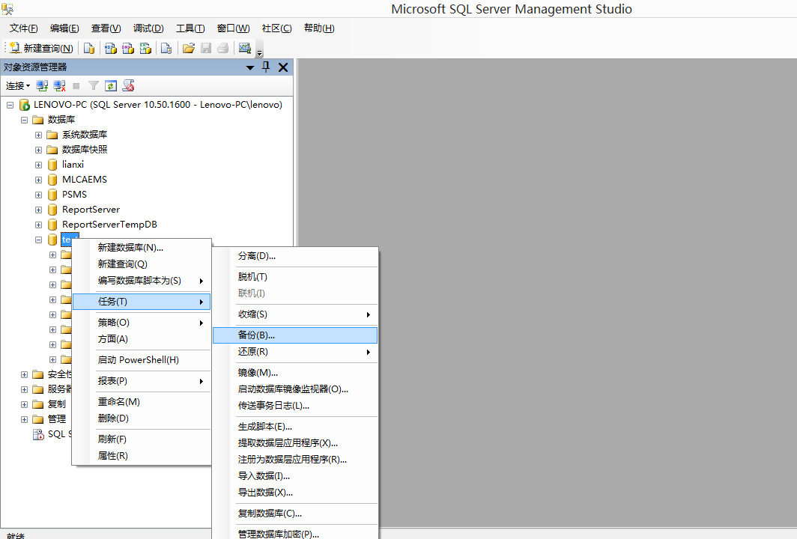
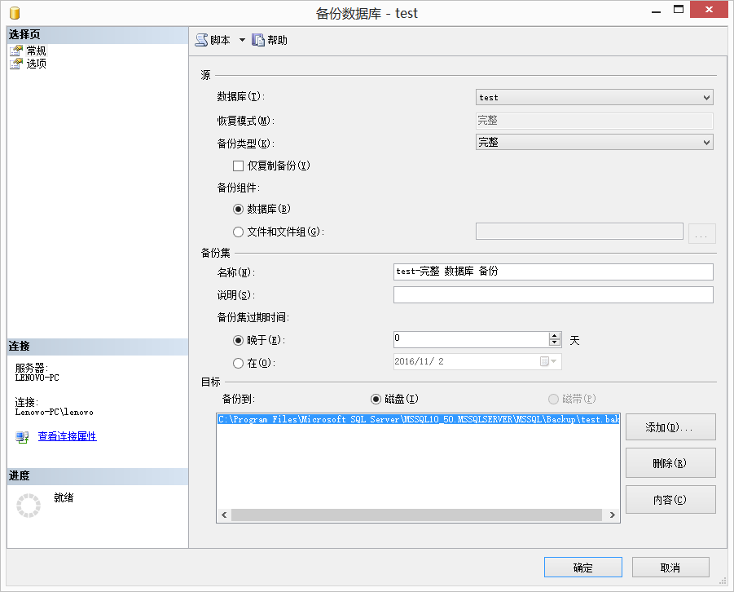
数据转储—SQL Server备份和还原
数据库原理 11/07/26

Slide 25
数据转储方法
静态转储与动态转储
  静态存储是指在系统中无运行事务时进行转储。
    转储开始时数据库处于一致性状态
    转储期间不允许对数据库做任何存取、修改活动。
    优点：实现简单。
    缺点：降低了数据库的可用性。
Notes:
因为转储必须等用户事务结束，并且新的事务也必须等转储结束才能执行，所以

Slide 26
数据转储方法
静态转储与动态转储
  动态存储是指转储操作与用户事务并发进行，转储期间允许对数据库进行存取或修改。
    优点：不用等待正在运行的用户事务结束，不会影响新事务的运行。
    缺点：不能保证副本中的数据正确有效。
Notes:
利用动态转储得到的副本进行故障恢复时，需要把动态转储期间各事务对数据库的修改活动登记下来，建立日志文件，后备副本加上日志文件才能把数据库恢复到某一时刻的正确状态。

Slide 27
数据转储方法
完全转储与增量转储
  完全转储是指每次转储全部数据库。
  增量转储是指只转储上次转储后更新过的数据。
  二者比较
    从恢复角度看，使用完全转储得到的后备副本进行恢复往往更方便。
    但如果数据库很大，事务处理又十分频繁，则增量转储方式更实用更有效。

Slide 28
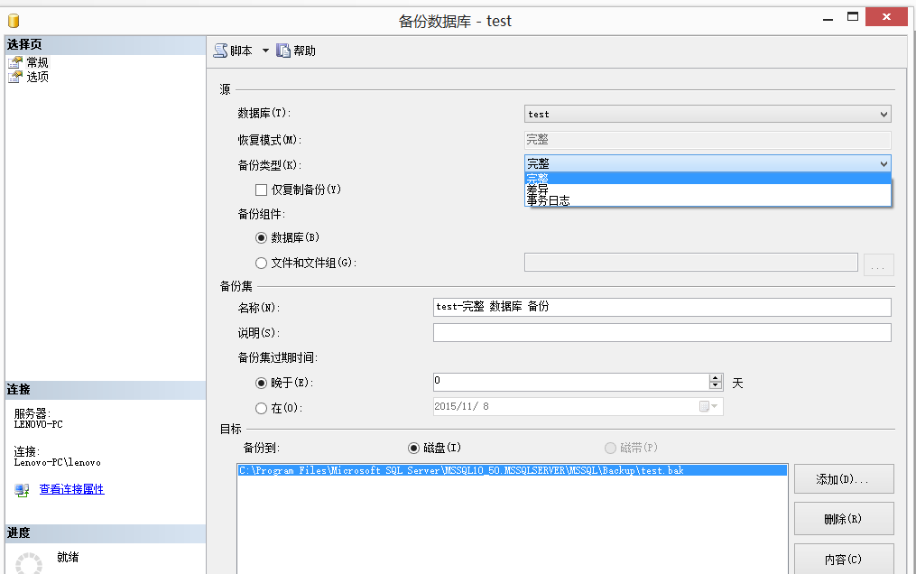
完全转储与增量转储
数据库原理 11/07/26

Slide 29
数据转储
数据转储方法分类
 |  | 转储状态
 |  | 动态转储 | 静态转储
转储方式 | 完全转储 | 动态完全转储 | 静态完全转储
 | 增量转储 | 动态增量转储 | 静态增量转储

Slide 30
数据转储
数据转储策略
  应定期进行数据转储，制作后备副本。
  但转储又是十分耗费时间和资源的，不能频繁进行。
  DBA应该根据数据库使用情况确定适当的转储周期和转储方法。
  例如：
    每天晚上进行动态增量转储
    每周进行一次动态完全转储
    每月进行一次静态完全转储

Slide 31
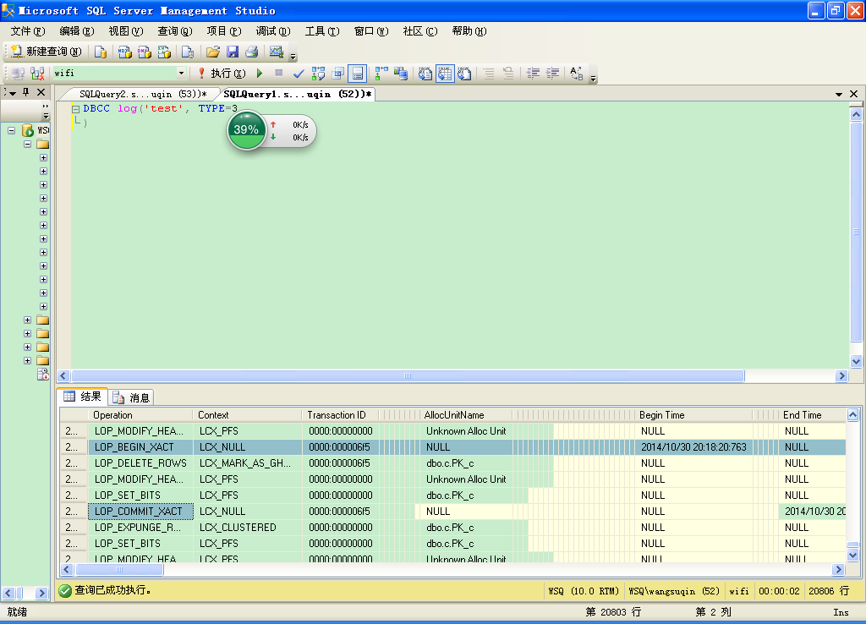
登记日志文件
DBCC log( ‘test', TYPE=2)
日志文件（log）:用来记录事务对数据库的更新操作的文件。
日志文件的分类
  以记录为单位的日志文件
  以数据块为单位的日志文件
日志文件中的一个日志记录（log record）记录了
  各个事务的开始标记(BEGIN TRANSACTION)
  各个事务的结束标记(COMMIT或ROLLBACK)
  各个事务的所有更新操作(更新前的旧值，更新后的新值)
  与事务有关的内部更新操作
Notes:
如果需要查看SQL Server 数据库中的事务日志
DBCC log(‘test', TYPE=2)
dbcc log(dbname,4) --(n=0,1,2,3,4)
1 - 更多信息plus flags, tags, row length
2 - 非常详细的信息plus object name, index name,page id, slot id
3 - 每种操作的全部信息
4 - 每种操作的全部信息加上该事务的16进制信息
默认 type = 0﻿
CurrentLSN：当前LSN号，事务日志中的每个记录都由一个唯一的日志序列号 (LSN) 标识。
LSN 是这样排序的：如果 LSN2 大于 LSN1，则 LSN2 所标识的日志记录描述的更改发生在日志记录 LSN1 描述的更改之后
Operation：当前LSN所做的操作
Context：操作的上下文
TransactoinID：事务ID号
Log Record Fixed Length：LSN记录的所占虚拟日志文件的固定长度
Previous LSN：前一个LSN号
AllocUnitID：修改的那条数据所属分配单元ID
AllocUnitName：修改了数据的表名
Page ID：0001:00000121 转换成十进制：289 所以查看pageid为289页 DBCC PAGE([pratice],1,289,3)
Slot ID：数据所在数据页面的第几条记录
PartitionID：数据所在数据页面的所在分区ID

Slide 32
登记日志文件
基于记录的日志文件
每条日志记录的内容包括：
  事务标识
  操作类型（插入、删除或修改）
  操作对象（记录ID）
  更新前数据的旧值（对插入操作而言，此项为空值）
  更新后数据的新值（对删除操作而言, 此项为空值）

Slide 33
登记日志文件
基于数据块的日志文件
每条日志记录的内容包括：
  事务标识（标明是哪个事务）
  操作对象（Block NO.）
  更新前数据所在的整个数据块的值（对插入操作而言，此项为空值）
  更新后整个数据块的值（对删除操作而言, 此项为空值）

Slide 34
登记日志文件
日志文件的用途
  进行事务故障恢复
  进行系统故障恢复
  协助后备副本进行介质故障恢复

Slide 35
登记日志文件的原则
登记的次序严格按并行事务执行的时间次序。
必须先写日志文件，后写数据库
  写日志文件操作：把表示这个修改的日志记录写到日志文件
  写数据库操作：把对数据的修改写到数据库中
为什么要先写日志文件?
  写数据库和写日志文件是两个不同的操作，在这两个操作之间可能发生故障。
  如果先写数据库修改，而在日志文件中没有记下这个修改，则以后就无法恢复这个修改了；
  如果先写日志，但没有修改数据库，按日志文件恢复时只不过是多执行一次不必要的UNDO操作，不会影响数据库的正确性。
Notes:
？？？
为保证数据库是可恢复的，登记日志文件时必须遵循两条原则
第2条原则也说明，commit的事务不见得真的写入数据库了

Slide 36
故障恢复
与静态转储后备副本配合进行故障恢复
  静态转储的数据已是一致性的数据。
  如果静态转储完成后，仍能定期转储日志文件，则在出现介质故障重装数据副本后，可以利用这些日志文件副本对已完成的事务进行重做处理。
  这样不必重新运行那些已完成的事务程序就可把数据库恢复到故障前某一时刻的正确状态。

Slide 37
故障恢复
日志文件 + 动态转储后备副本
  动态转储数据库的同时，转储同一时点的日志文件，后备副本与该日志文件结合起来才能将数据库恢复到一致性状态。
  利用这些日志文件副本进一步恢复事务，避免重新运行事务程序。

Slide 38
本章的主要内容
  10.1 事务的基本概念
  10.2 数据库恢复概述
  10.3 故障的种类
  10.4 恢复的实现技术
  10.5 恢复策略
  10.6 具有检查点的恢复技术
  10.7 数据库镜像
  10.8 小结
事务故障的恢复
系统故障的恢复
介质故障的恢复

Slide 39
恢复策略
基本方法
  扫描日志文件
  确定所有已开始但尚未提交的事务
  确定所有已提交的事务
基本策略
  对于尚未提交的事务，执行撤消处理（UNDO）。
  对于已经提交的事务，执行重做处理（REDO）。
日志扫描方式
  REDO：正向扫描
  UNDO：逆向扫描
Notes:
说清楚为什么commit的还要重做，没有提交的要撤销
重做多少范围内的呢？

Slide 40
有些事务虽已发出COMMIT操作，但更新的结果可能只是写到缓冲区而未能写入磁盘，或磁盘上数据库被破坏，因此需要REDO处理。
例如：事务T1在学生表S上执行下面三个操作：
INSERT INTO S VALUES (‘S4’,‘D’,‘CS’,19 );
DELETE FROM S WHERE S# =‘S1’;
UPDATE S SET SD=‘CS’ WHERE S#=‘S2’;
Notes:
强调一下，事务的操作结果可能在commit后再写入磁盘，也可能在commit前先写入磁盘

Slide 41
写日志
S1 A CS 20
S2 B CI 21
S3 C MA 19
事务T1执行前的S
事务T1开始
T1
在S中插入键
为S4的记录
S4 D CS 19
S1 A CS 20
S2 B CI 21
S3 C MA 19
S4 D CS 19
INSERT INTO S
VALUES （‘S4’, ‘D’,
‘CS’, 19）；
T1
在S中删除键
为S1的记录
S1 A CS 20
S2 B CI 21
S3 C MA 19
S4 D CS 19
DELETE FROM S
WHERE S#=‘S1’;
T1
在S中修改键
为S2的记录
S2 B CI 21
S2 B CS 21
S2 B CS 21
S3 C MA 19
S4 D CS 19
UPDATE S
SET SD=‘CS’
WHERE S#=‘S2’;

Slide 42
在日志文件中写入commit，未将内存中的处理结果写到磁盘中
正向
扫描
日志
S1 A CS 20
S2 B CI 21
S3 C MA 19
REDO处理
事务T1开始
T1
在S中插入键
为S4的记录
S4 D CS 19
S1 A CS 20
S2 B CI 21
S3 C MA 19
S4 D CS 19
T1
在S中删除键
为S1的记录
S1 A CS 20
S2 B CI 21
S3 C MA 19
S4 D CS 19
T1
在S中修改键
为S2的记录
S2 B CI 21
S2 B CS 21
S2 B CS 21
S3 C MA 19
S4 D CS 19
COMMIT
Notes:
刚刚在日志文件中写入commit，还没有将内存中的处理结果写到磁盘中

Slide 43
在日志文件中写入commit，内存中的处理结果已经有部分写到磁盘中
日志
正向
扫描
若数据库
中的状态是:
REDO处理
事务T1开始
T1
在S中插入键
为S4的记录
S4 D CS 19
S1 A CS 20
S2 B CI 21
S3 C MA 19
S4 D CS 19
此时无数据修改
T1
在S中删除键
为S1的记录
S1 A CS 20
S2 B CI 21
S3 C MA 19
S4 D CS 19
T1
在S中修改键
为S2的记录
S2 B CI 21
S2 B CS 21
S2 B CS 21
S3 C MA 19
S4 D CS 19
COMMIT
Notes:
在日志文件中写入commit，内存中的处理结果已经有部分写到磁盘中

Slide 44
未将commit写入日志文件，但部分结果已经写到磁盘中了
日志
S1 A CS 20
S2 B CI 21
S3 C MA 19
UNDO处理
事务T1开始
T1
在S中插入键
为S4的记录
S4 D CS 19
S1 A CS 20
S2 B CI 21
S3 C MA 19
S4 D CS 19
T1
在S中删除键
为S1的记录
S1 A CS 20
S2 B CI 21
S3 C MA 19
S4 D CS 19
T1
在S中修改键
为S2的记录
S2 B CI 21
S2 B CS 21
S2 B CS 21
S3 C MA 19
S4 D CS 19
反向
扫描
Notes:
未将commit写入日志文件，但部分结果已经写到磁盘中了

Slide 45
事务故障的恢复
事务故障
是指事务在运行至正常终止点前被中止。
恢复方法
由恢复子系统利用日志文件撤消（UNDO）此事务已对数据库进行的修改。
事务故障的恢复由系统自动完成，不需要用户干预。

Slide 46
事务故障的恢复步骤
反向扫描文件日志，查找该事务的更新操作。
对该事务的更新操作执行逆操作。即将日志记录中“更新前的值”（Before Image, BI）写入数据库。
  插入操作：“更新前的值”为空，则做删除操作
  删除操作：“更新后的值”为空，则做插入操作
  修改操作：则用BI 代替 AI（After Image）
继续反向扫描日志文件，如果读到此事务的开始标记，事务故障恢复完成；否则查找该事务的其他更新操作，转至第2步。

Slide 47
系统故障的恢复
系统故障造成数据库不一致状态的原因
  一些未完成事务对数据库的更新已写入数据库。
  一些已提交事务对数据库的更新还留在缓冲区没来得及写入数据库。
恢复方法
  撤消（UNDO）故障发生时未完成的事务
  重做（REDO）已完成的事务
系统故障的恢复由系统在重新启动时自动完成，不需要用户干预。
Notes:
未完成，已提交 区别???
数据库什么时候写入磁盘？？？
利用日志文件进行恢复
基本策略：
对于尚未提交的事务，执行撤消处理（UNDO）
对于已经提交的事务，执行重做处理（REDO）
基本方法：
扫描日志文件，确定所有已开始但尚未提交的事务
（对它们需UNDO），再确定所有已提交的事务
（对它们需REDO）

Slide 48
系统故障的恢复
系统故障的恢复步骤
  正向扫描日志文件（即从头扫描日志文件）
    Redo队列: 在故障发生前已经提交的事务
    Undo队列:故障发生时尚未完成的事务
  反向扫描日志文件，对每个UNDO事务的更新操作执行逆操作。
  正向扫描日志文件，对每个REDO事务重新执行登记的操作。

Slide 49
介质故障的恢复
介质故障恢复方法
  重装数据库，使数据库恢复到一致性状态
  重做（REDO）已完成的事务

Slide 50
介质故障的恢复
介质故障的恢复步骤
  装入最新的后备数据库副本，使数据库恢复到最近一次转储时的一致性状态。
    对于静态转储的数据库副本，装入后数据库即处于一致性状态；
    对于动态转储的数据库副本，还须同时装入转储时刻的日志文件副本，利用与恢复系统故障相同的方法（即REDO+UNDO），才能将数据库恢复到一致性状态。
Notes:
有可能数据文件已经损坏，必须装入副本

Slide 51
介质故障的恢复
介质故障的恢复步骤
  装入有关的日志文件副本，重做已完成的事务。
    首先扫描日志文件，找出故障发生时已提交的事务的标识，将其记入重做队列。
    然后正向扫描日志文件，对重做队列中的所有事务进行重做处理。即将日志记录中“更新后的值”写入数据库。
    介质故障的恢复需要DBA介入，具体的恢复操作仍由DBMS完成。
  DBA的工作
    重装最近转储的数据库副本和有关的各日志文件副本
    执行系统提供的恢复命令

Slide 52
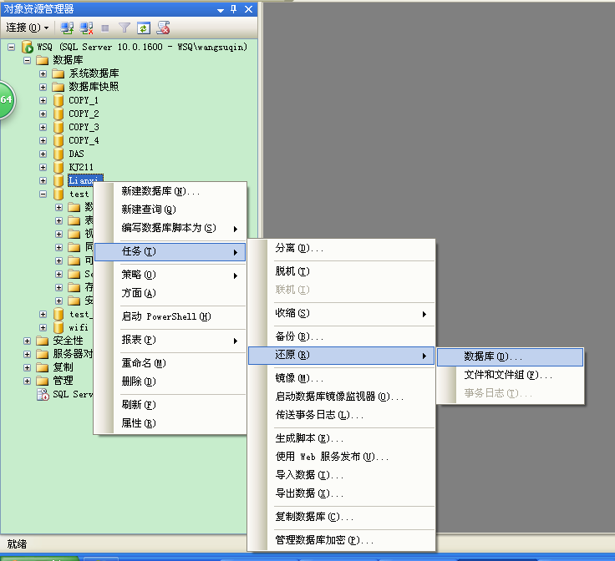
利用日志恢复数据库

Slide 53
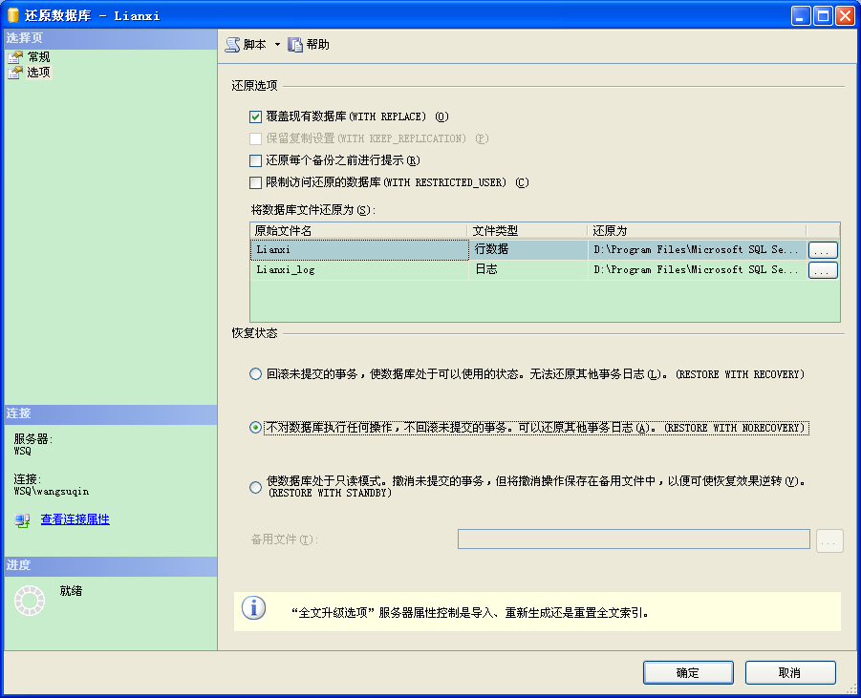
利用日志恢复数据库

Slide 54
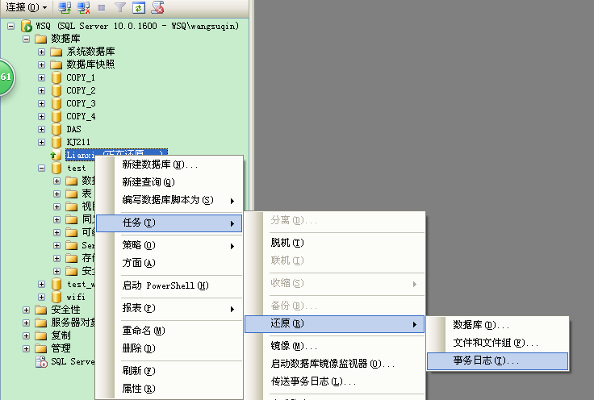
利用日志恢复数据库

Slide 55
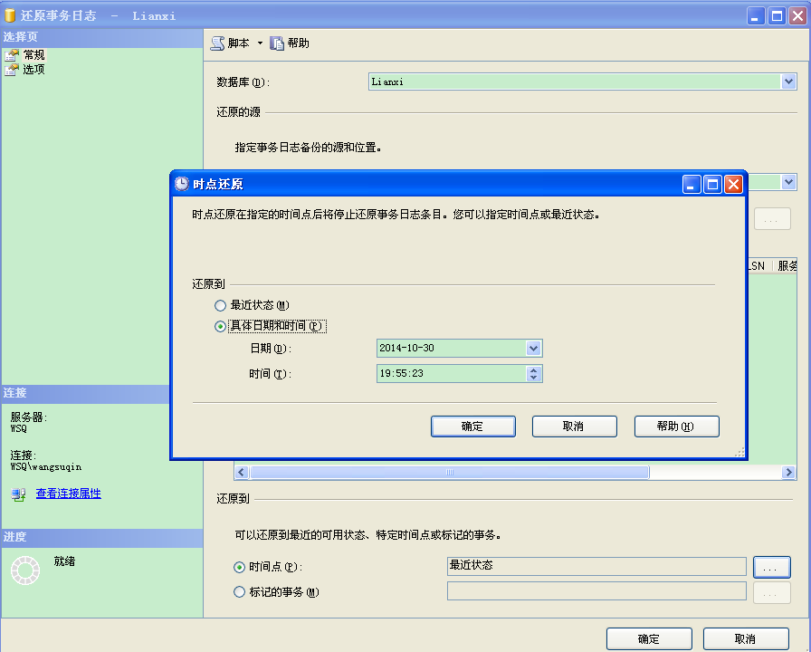
利用日志恢复数据库

Slide 56
本章的主要内容
  10.1 事务的基本概念
  10.2 数据库恢复概述
  10.3 故障的种类
  10.4 恢复的实现技术
  10.5 恢复策略
  10.6 具有检查点的恢复技术
  10.7 数据库镜像
  10.8 小结
问题的提出
检查点技术
利用检查点的恢复策略

Slide 57
问题的提出
利用日志技术进行数据库恢复时，恢复子系统必须搜索日志，确定哪些事务需要REDO，哪些事务需要UNDO。
这样做存在两个问题：
  搜索整个日志将耗费大量的时间
  REDO处理：重新执行，浪费了大量时间
解决方案 —— 具有检查点（checkpoint）的恢复技术
  在日志文件中增加检查点记录（checkpoint），
  增加重新开始文件
  恢复子系统在登录日志文件期间动态地维护日志

Slide 58
检查点技术
在检查点维护日志文件
  将当前日志缓冲区中的所有日志记录写入磁盘的日志文件上
  在日志文件中写入一个检查点记录
  将当前数据缓冲区的所有数据记录写入磁盘的数据库中
在检查点维护日志文件
  定期：按照预定的一个时间间隔
  不定期：按照某种规则，如日志文件
  已写满一半建立一个检查点

Slide 59
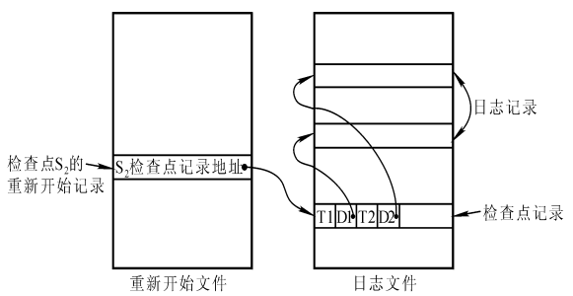
检查点技术
检查点记录的内容
  建立检查点时刻所有正在执行的事务清单
  这些事务最近一个日志记录的地址
重新开始文件的内容
  记录各个检查点记录在日志文件中的地址

Slide 60
利用检查点技术的恢复策略
当事务T在一个检查点之前提交，T对数据库所做的修改已写入数据库。在进行恢复处理时，没有必要对事务T执行REDO操作。
T_{c} (检查点)
T_{f}(系统故障)
T₁
不要REDO
T₂
REDO
T₃
UNDO
T₄
REDO
T₅
UNDO

Slide 61
利用检查点技术的恢复策略
利用检查点的恢复步骤
  从重新开始文件中找到最后一个检查点记录在日志文件中的地址，由该地址在日志文件中找到最后一个检查点记录
  由该检查点记录得到检查点建立时刻所有正在执行的事务清单ACTIVE-LIST，建立两个事务队列：UNDO-LIST 和REDO-LIST 。
  把ACTIVE-LIST暂时放入UNDO-LIST队列，REDO队列暂为空。

Slide 62
利用检查点技术的恢复策略
利用检查点的恢复步骤
  从检查点开始正向扫描日志文件，直到日志文件结束。
    如有新开始的事务Ti，把Ti暂时放入UNDO-LIST队列
    如有提交的事务Tj，把Tj从UNDO-LIST队列移到REDO-LIST队列
  对UNDO-LIST中的每个事务执行UNDO操作, 对REDO-LIST中的每个事务执行REDO操作。

Slide 63
本章的主要内容
  10.1 事务的基本概念
  10.2 数据库恢复概述
  10.3 故障的种类
  10.4 恢复的实现技术
  10.5 恢复策略
  10.6 具有检查点的恢复技术
  10.7 数据库镜像
  10.8 小结

Slide 64
数据库镜像
介质故障是对系统影响最为严重的一种故障，严重影响数据库的可用性。
介质故障恢复比较费时，为预防介质故障，DBA必须周期性地转储数据库。
提高数据库可用性的解决方案 —— 数据库镜像（Mirror）。
  DBMS自动把整个数据库或其中的关键数据复制到另一个磁盘上；
  DBMS自动保证镜像数据与主数据的一致性 。

Slide 65
数据库镜像
数据库镜像的用途
  出现介质故障时：DBMS自动利用镜像磁盘数据进行数据库的恢复，不需要关闭系统和重装数据库副本
  没有出现故障时：可用于并发操作，即当一个用户对数据加排他锁修改数据时，其他用户可以读镜像数据库上的数据。

Slide 66
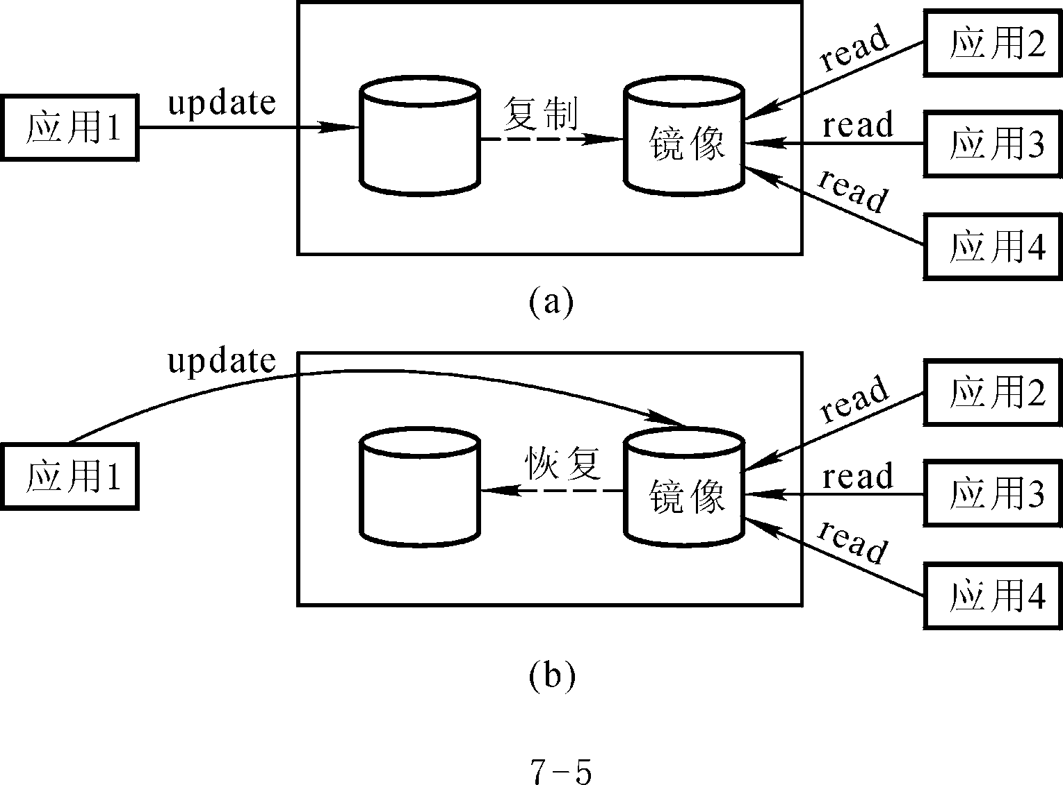
数据库镜像

Slide 67
作业
数据库原理 11/07/26
在SQLSERVER下，进行数据库备份、还原。
查看日志文件
利用早期的备份与最新的日志文件将数据库恢复到某个时刻的状态

Slide 68
本章的主要内容
  10.1 事务的基本概念
  10.2 数据库恢复概述
  10.3 故障的种类
  10.4 恢复的实现技术
  10.5 恢复策略
  10.6 具有检查点的恢复技术
  10.7 数据库镜像
  10.8 小结

Slide 69
小结
如果数据库只包含成功事务提交的结果，就说数据库处于一致性状态。保证数据一致性是对数据库的最基本的要求。
事务是数据库的逻辑工作单位，DBMS保证系统中一切事务的原子性、一致性、隔离性和持续性。
DBMS必须对事务故障、系统故障和介质故障进行恢复。
恢复中最经常使用的技术是：数据库转储和登记日志文件。
恢复的基本原理：利用存储在后备副本、日志文件和数据库镜像中的冗余数据来重建数据库。

Slide 70
小结
常用恢复技术有：
  事务故障的恢复：UNDO
  系统故障的恢复：UNDO + REDO
  介质故障的恢复：重装备份并恢复到一致性状态 + REDO
提高恢复效率的技术
  检查点技术：
    可以提高系统故障的恢复效率
    可以在一定程度上提高利用动态转储备份进行介质故障恢复的效率
  镜像技术：镜像技术可以改善介质故障的恢复效率

